Slide 1
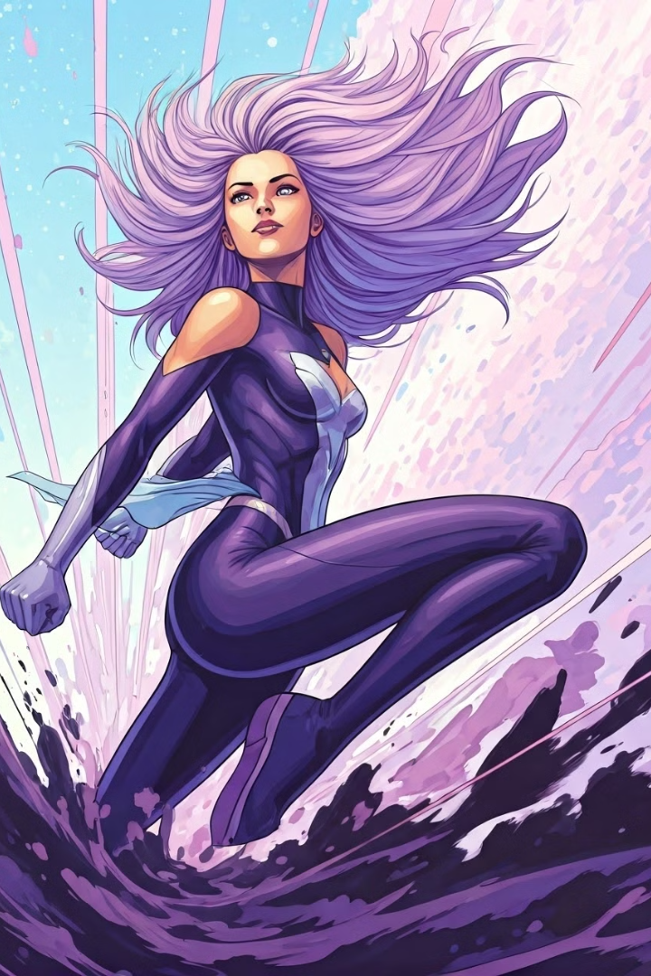

INKFRAME 서비스 제안서
INKFRAME은 창의적인 이야기를 가진 사람들을 위한 혁신적인 웹 서비스입니다. 우리는 AI 기술을 활용하여 텍스트를 그림으로 변환하고, 이를 만화로 구성하여 누구나 쉽게 자신의 이야기를 시각적으로 표현할 수 있도록 돕습니다. 이 제안서에서는 INKFRAME의 팀 소개부터 서비스 개요, 주요 기능, 그리고 미래 계획까지 상세히 설명드리겠습니다. INKFRAME과 함께 여러분의 창의력에 날개를 달아보세요.
작성자: 대권 전

Slide 2
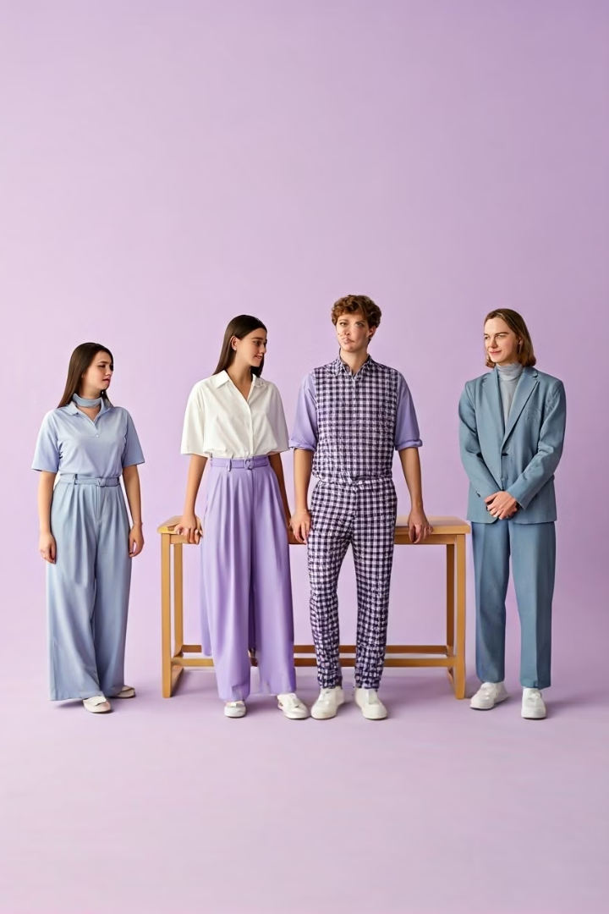
팀 소개
다양성
혁신성
INKFRAME 팀은 다양한 배경과 전문성을 가진 멤버들로 구성되어 있습니다. 소프트웨어 엔지니어, AI 전문가, UX 디자이너, 만화 작가 등이 모여 각자의 강점을 발휘하고 있습니다.
우리 팀은 항상 새로운 기술과 아이디어를 탐구하며, AI와 창작의 융합을 통해 혁신적인 서비스를 만들어내고자 합니다.
열정
협력
모든 팀원들은 창작의 즐거움을 더 많은 사람들과 나누고자 하는 열정으로 가득 차 있습니다. 이 열정이 INKFRAME의 원동력입니다.
우리는 서로의 의견을 존중하고 긴밀히 협력하여 최상의 결과물을 만들어내고자 노력합니다. 팀워크야말로 우리의 가장 큰 강점입니다.

Slide 3
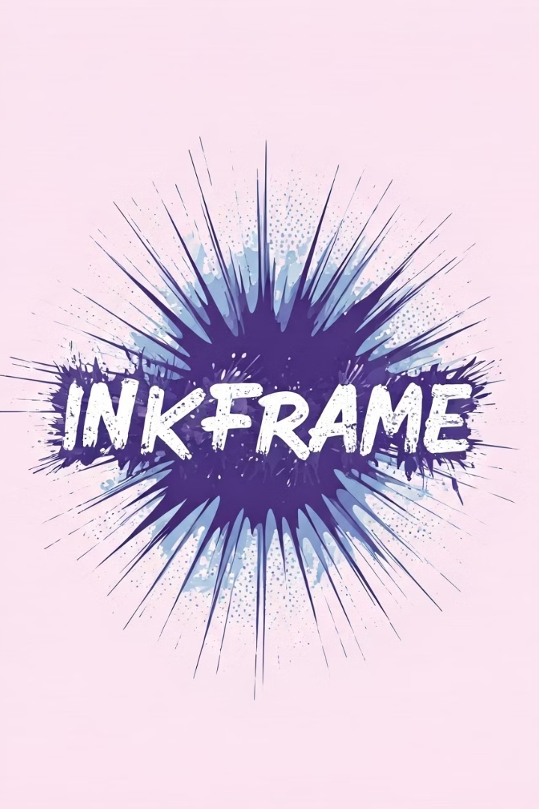



팀명: INKFRAME
잉크 (Ink)
창작의 원천인 '글'을 상징합니다. 작가들의 아이디어와 이야기가 잉크처럼 흘러나와 작품의 기초를 형성합니다.
프레임 (Frame)
만화의 기본 구조인 '칸'을 의미합니다. 이야기를 시각적으로 구조화하고 전달하는 핵심 요소입니다.
변환 (Transform)
글에서 그림으로의 '변환' 과정을 나타냅니다. AI 기술을 통해 텍스트가 시각적 요소로 바뀌는 혁신적인 과정을 상징합니다.

Slide 4
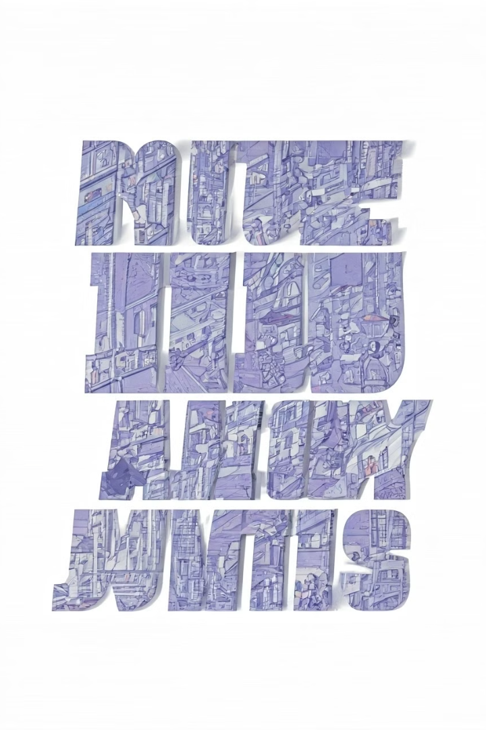
팀명 선정 이유
1
창의성의 시각화
INKFRAME은 글(ink)이라는 추상적인 형태를 구체적인 시각적 표현(frame)으로 변환하는 과정을 상징합니다. 이는 우리 서비스의 핵심 가치인 '창의성의 시각화'를 잘 나타냅니다.
2
기술과 예술의 융합
잉크(ink)는 전통적인 창작 도구를, 프레임(frame)은 디지털 시대의 시각적 표현을 상징합니다. 이 두 요소의 결합은 우리 서비스가 추구하는 기술과 예술의 융합을 의미합니다.
3
접근성과 전문성의 조화
누구나 쉽게 사용할 수 있는 '잉크'와 전문적인 만화 제작을 위한 '프레임'의 조합은 우리 서비스의 접근성과 전문성을 동시에 나타냅니다.

Slide 5
서비스 개요
AI 기반 텍스트-이미지 변환
만화 구성 및 편집 도구
커뮤니티 및 공유 기능
INKFRAME의 핵심 기술은 사용자가 입력한 텍스트를 AI를 통해 분석하고, 이를 바탕으로 적절한 이미지를 생성하는 것입니다. 이 과정에서 최신 자연어 처리 기술과 이미지 생성 AI를 활용하여 사용자의 의도를 정확히 파악하고 표현합니다.
생성된 이미지는 자동으로 만화 형식으로 구성되며, 사용자는 직관적인 인터페이스를 통해 이를 쉽게 편집할 수 있습니다. 칸의 크기 조절, 텍스트 추가, 효과음 삽입 등 다양한 편집 기능을 제공합니다.
완성된 만화는 INKFRAME 플랫폼 내에서 쉽게 공유할 수 있으며, 다른 사용자들과 소통하고 피드백을 주고받을 수 있는 커뮤니티 기능을 제공합니다. 또한 SNS 연동을 통해 외부 플랫폼에서도 작품을 쉽게 공유할 수 있습니다.

Slide 6
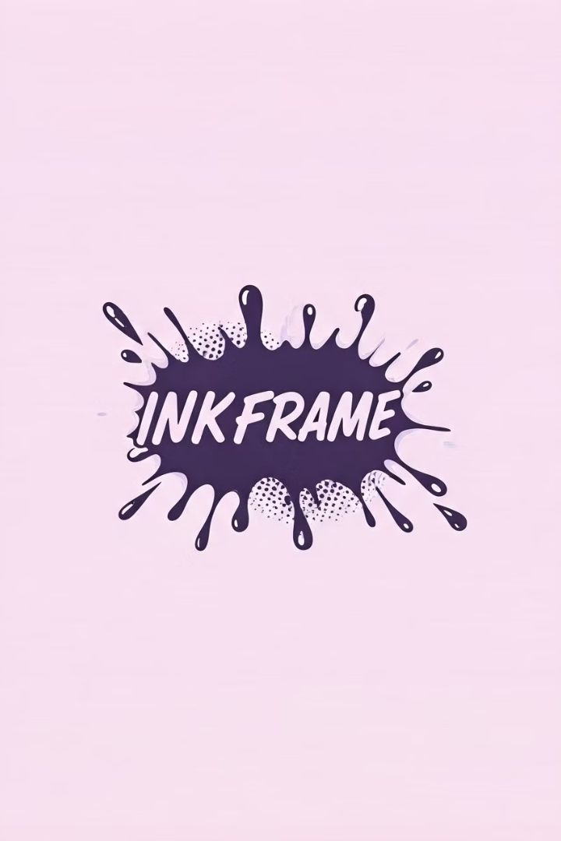
서비스 이름: INKFRAME
1
의미
2
발음의 용이성
INKFRAME은 '잉크(INK)'와 '프레임(FRAME)'의 합성어로, 글(잉크)을 시각적 요소(프레임)로 변환한다는 우리 서비스의 핵심 기능을 함축적으로 표현합니다.
짧고 명확한 발음으로 사용자들이 쉽게 기억하고 말할 수 있습니다. 영어와 한글 모두에서 발음하기 쉬워 글로벌 시장 진출 시에도 유리합니다.
3
시각적 표현 가능성
4
확장성
잉크와 프레임이라는 구체적인 시각적 요소를 포함하고 있어, 로고 디자인이나 브랜딩에 활용하기 좋은 이름입니다.
만화뿐만 아니라 다양한 시각적 콘텐츠 제작으로 서비스를 확장할 때도 적합한 이름입니다. '프레임'의 개념을 다양하게 해석하여 적용할 수 있습니다.

Slide 7
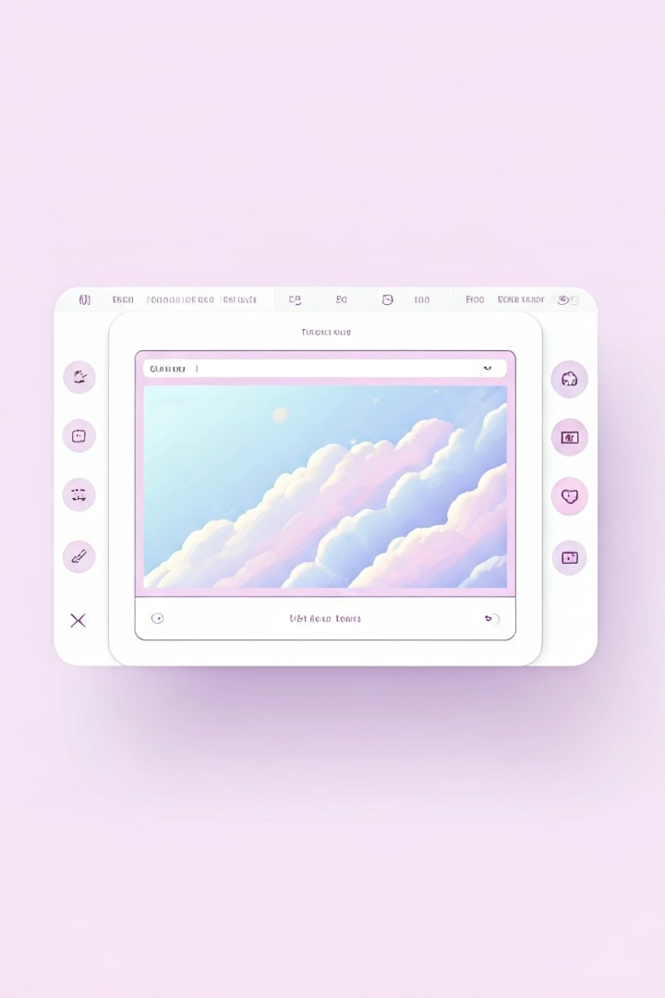
서비스 개요: AI 기반 만화 제작 웹 서비스
1
텍스트 입력
사용자가 만화로 만들고 싶은 이야기나 시나리오를 텍스트 형식으로 입력합니다. 이 단계에서 AI가 텍스트를 분석하여 주요 장면과 키워드를 추출합니다.
2
AI 이미지 생성
추출된 키워드와 장면 설명을 바탕으로 AI가 적절한 이미지를 생성합니다. 사용자는 생성된 이미지를 확인하고 필요한 경우 수정을 요청할 수 있습니다.
3
만화 구성
생성된 이미지들을 바탕으로 AI가 자동으로 만화 레이아웃을 구성합니다. 사용자는 이 레이아웃을 수정하거나 텍스트를 추가할 수 있습니다.
4
게시 및 공유
완성된 만화를 INKFRAME 플랫폼에 게시하거나 외부 SNS로 공유할 수 있습니다. 다른 사용자들과 소통하며 피드백을 주고받을 수 있는 커뮤니티 기능도 제공됩니다.

Slide 8
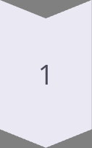
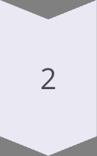
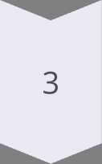
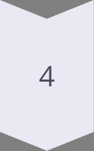
주제 선정 이유
창작의 장벽 낮추기
많은 사람들이 풍부한 상상력과 이야기를 가지고 있지만, 그림 실력 부족으로 이를 시각적으로 표현하는 데 어려움을 겪고 있습니다. INKFRAME은 이러한 장벽을 낮추어 더 많은 사람들이 자신의 이야기를 만화로 표현할 수 있게 돕습니다.
AI 기술의 창의적 활용
최신 AI 기술을 창작 도구로 활용함으로써, 기술과 예술의 융합을 통한 새로운 가능성을 모색합니다. 이는 단순한 기술 시연을 넘어 실제 사용자들에게 가치를 제공하는 혁신적인 서비스를 만들고자 하는 우리의 목표와 일치합니다.
콘텐츠 생태계 확장
INKFRAME을 통해 더 많은 사람들이 만화 창작에 참여함으로써, 다양하고 풍부한 콘텐츠 생태계가 형성될 수 있습니다. 이는 궁극적으로 만화 산업 전체의 발전과 새로운 문화 트렌드 창출로 이어질 수 있습니다.
디지털 시대의 새로운 표현 방식
텍스트 중심의 소통에서 벗어나 시각적 요소를 쉽게 활용할 수 있게 함으로써, 디지털 시대에 걸맞는 새로운 표현 방식과 커뮤니케이션 도구를 제공합니다.

Slide 9
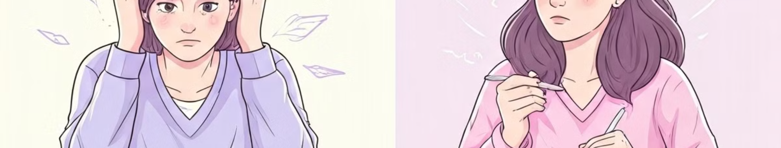
문제점과 해결책
문제점
해결책
그림 실력 부족
AI 기반 이미지 생성 기술 활용
만화 구성의 어려움
자동 레이아웃 및 편집 도구 제공
시간과 비용 문제
빠르고 경제적인 만화 제작 가능
아이디어 구체화의 어려움
텍스트 분석을 통한 핵심 장면 추출

Slide 10
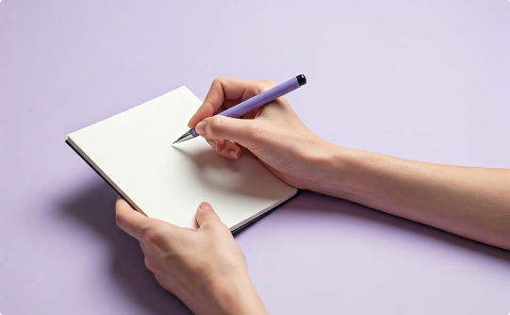
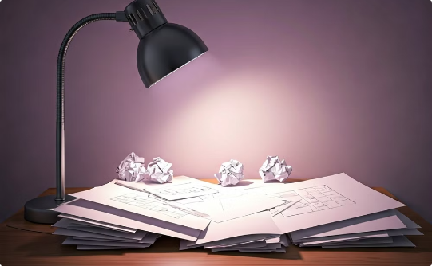
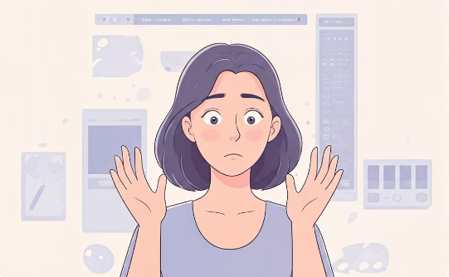
문제점: 그림 실력 부족으로 인한 창작의 어려움
창작의 장벽
자신감 하락
기술적 장벽
많은 사람들이 풍부한 상상력과 이야기를 가지고 있지만, 그림 실력 부족으로 인해 이를 시각적으로 표현하는 데 어려움을 겪고 있습니다. 이는 창의적인 아이디어가 실제 작품으로 구현되지 못하는 주요 원인이 되고 있습니다.
반복된 실패 경험은 창작자의 자신감을 떨어뜨리고, 결과적으로 창작 의욕 상실로 이어질 수 있습니다. 이는 잠재적인 재능이 개발되지 못하고 사장되는 결과를 낳습니다.
디지털 드로잉 도구의 발전에도 불구하고, 이러한 도구를 능숙하게 다루는 데에는 여전히 많은 시간과 노력이 필요합니다. 이는 진입 장벽을 더욱 높이는 요인이 됩니다.

